Slide 1
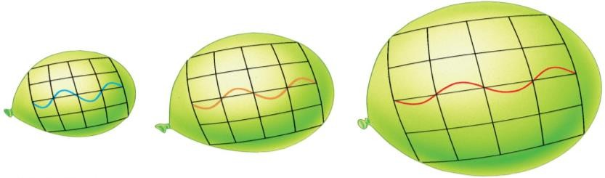
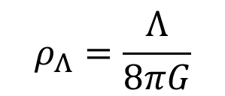
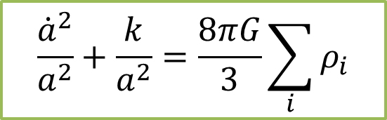
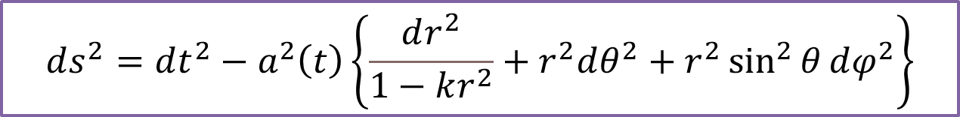

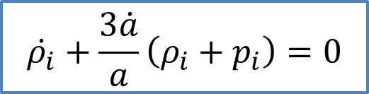
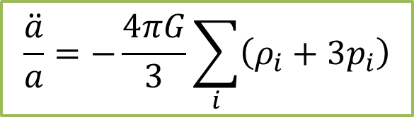

$$ds^{2}=dt^{2}−a^{2}\left(t\right)\left\{\frac{dr^{2}}{1−kr^{2}}+r^{2}dθ^{2}+r^{2}\sin^{2}{θ}dφ^{2}\right\}$$
$$\frac{{\dot{a}}^{2}}{a^{2}}+\frac{k}{a^{2}}=\frac{8πG}{3}\sum_{i}{ρ_{i}}$$
$$\frac{\ddot{a}}{a}=−\frac{4πG}{3}\sum_{i}{\left(ρ_{i}+3p_{i}\right)}$$
$$\dot{ρ_{i}}+\frac{3\dot{a}}{a}\left(ρ_{i}+p_{i}\right)=0$$
$$ρ_{Λ}=\frac{Λ}{8πG}$$
$$p_{i}=w_{i}ρ_{i}$$
$$p_{Λ}=−ρ_{Λ}$$

Slide 2
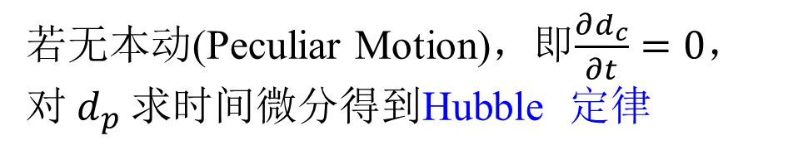

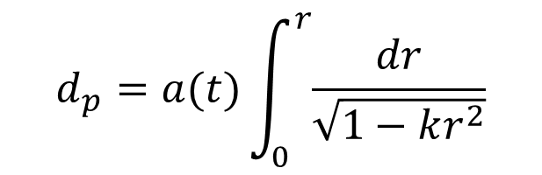

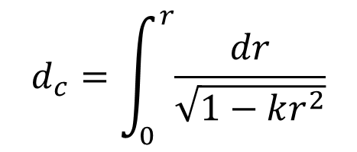
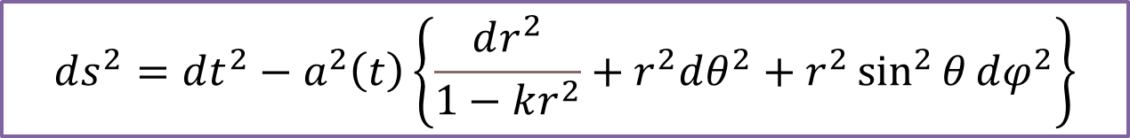
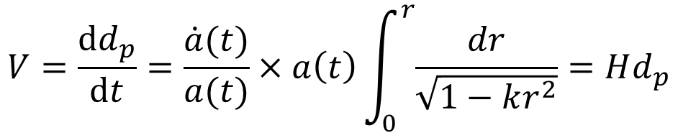
Robertson-Walker 度规
$$ds^{2}=dt^{2}−a^{2}\left(t\right)\left\{\frac{dr^{2}}{1−kr^{2}}+r^{2}dθ^{2}+r^{2}\sin^{2}{θ}dφ^{2}\right\}$$
宇宙膨胀时，每一个点的共动坐标$(r,θ,φ)$不变，共动距离(Comoving Distance):
$$d_{c}=\int_{0}^{r}{\frac{dr}{\sqrt{1−kr^{2}}}}$$
$$d_{p}=a(t)\int_{0}^{r}{\frac{dr}{\sqrt{1−kr^{2}}}}$$
同一时刻两点间的真实物理距离-固有距离(Proper Distance):
两点的物理距离变化通过$a(t)$来描述。
若无本动(Peculiar Motion)，即$\frac{∂d_{c}}{∂t}=0，$对${ d}_{p}$求时间微分得到Hubble 定律
$$V=\frac{dd_{p}}{dt}=\frac{\dot{a}(t)}{a(t)}×a\left(t\right)\int_{0}^{r}{\frac{dr}{\sqrt{1−kr^{2}}}}=Hd_{p}$$

Slide 3
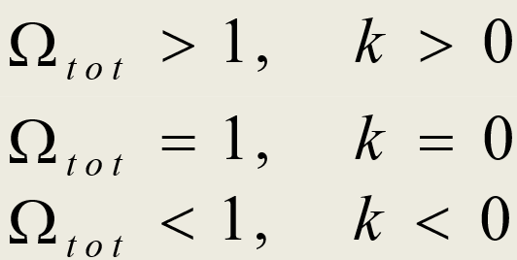
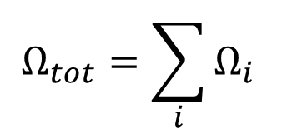

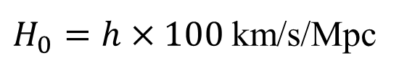
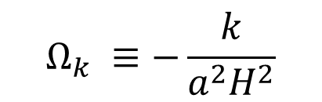
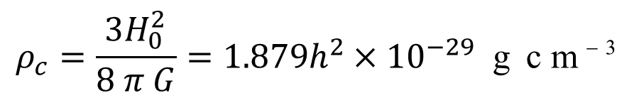
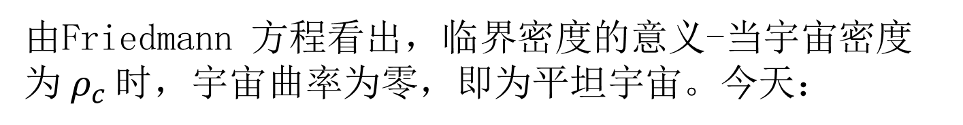
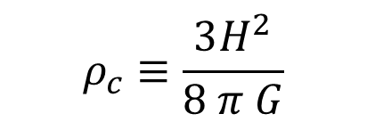
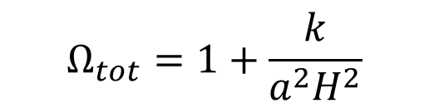
宇宙密度
$$ρ_{c}≡\frac{3H^{2}}{8 π G}$$
$$Ω_{tot}=\sum_{i}{Ω_{i}}$$
$$Ω_{i} \text{≡}\frac{ρ_{i}}{ρ_{c}}$$
一般物质(包含宇宙常数)密度参量：
由Friedmann 方程看出，临界密度的意义-当宇宙密度
为${ ρ}_{c}$时，宇宙曲率为零，即为平坦宇宙。今天：
$$ρ_{c}=\frac{3H_{0}^{2}}{8 π G}=1.879h^{2}×{10}^{−29} \text{g} \text{c}\text{m}\text{−}\text{3}$$
$H_{0}=h×100$ km/s/Mpc
$$Ω_{k} ≡−\frac{k}{a^{2}H^{2}}$$
曲率项密度参量：
Friedmann 方程改写为：
$${Ω_{r}+Ω}_{m}+Ω_{Λ}+Ω_{k}=Ω_{tot}+Ω_{k}=1$$
$$Ω_{tot}=1+\frac{k}{a^{2}H^{2}}$$
宇宙间物质的总含量决定了宇宙的曲率

Slide 4
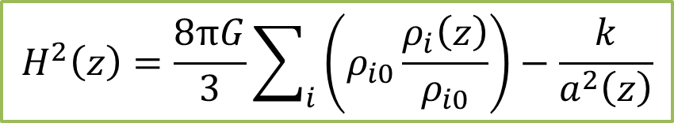
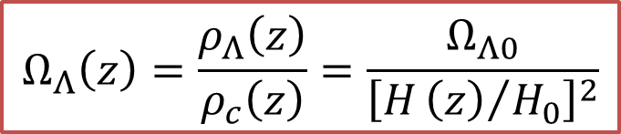
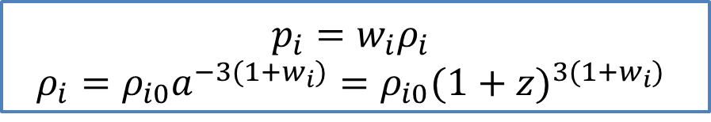
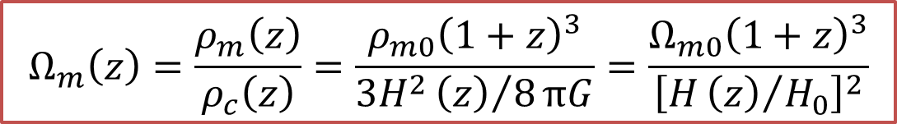
相关物理量随红移的变化
$$p_{i}=w_{i}ρ_{i}$$
$$ρ_{i}=ρ_{i0}a^{−3(1+w_{i})}=ρ_{i0}{(1+z)}^{3(1+w_{i})}$$
$$H^{2}\left(z\right)=\frac{8πG}{3}\sum_{i}{\left(ρ_{i0}\frac{ρ_{i}\left(z\right)}{ρ_{i0}}\right)}−\frac{k}{a^{2}\left(z\right)}$$
只考虑实物+真空+曲率宇宙：
$$Ω_{tot}+Ω_{k}=Ω_{m}+Ω_{Λ}+Ω_{k}=1$$
$$H^{2}\left(z\right)=H_{0}^{2}\left[Ω_{Λ0}+Ω_{m0}{\left(1+z\right)}^{3}+\left(1−Ω_{Λ0}−Ω_{m0}\right){\left(1+z\right)}^{2}\right]$$
$$Ω_{m}\left(z\right)=\frac{ρ_{m}\left(z\right)}{ρ_{c}\left(z\right)}=\frac{ρ_{m0}{\left(1+z\right)}^{3}}{3H^{2}{\left(z\right)}/8πG}=\frac{{Ω_{m0}\left(1+z\right)}^{3}}{{\left[H{\left(z\right)}/{H_{0}}\right]}^{2}}$$
$$Ω_{Λ}\left(z\right)=\frac{ρ_{Λ}\left(z\right)}{ρ_{c}\left(z\right)}=\frac{Ω_{Λ0}}{{\left[H{\left(z\right)}/{H_{0}}\right]}^{2}}$$
$$Ω_{tot}\left(z\right)−1=Ω_{k}\left(z\right)=−\frac{k}{a^{2}H^{2}}=−\frac{Ω_{k0}}{{{\left(1+z\right)}^{−2}\left[H{\left(z\right)}/{H_{0}}\right]}^{2}}=−\frac{Ω_{tot0}−1}{{{\left(1+z\right)}^{−2}\left[H{\left(z\right)}/{H_{0}}\right]}^{2}}$$
容易发现$t→0, Ω_{tot}−1→0$ 宇宙极早期无限接近平坦-平坦性疑难

Slide 5
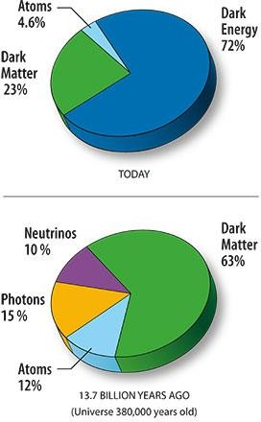
不同物质成分比例随时间的演化
ρ_{m} ∝ (1+ z)
−3
ρ_{γ} ∝ (1+ z)⁻⁴
ρ_{Λ} = const.
物质－辐射等密度
(1+ z_{eq} ) ≈ 23900Ω_{m0}h
2
为什么暗能量，暗物质在今天 比例相当？？

Slide 6
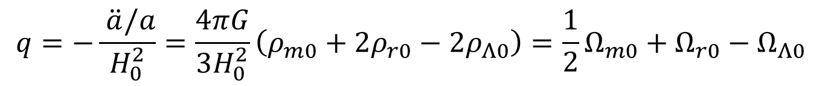
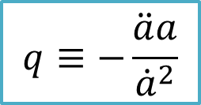
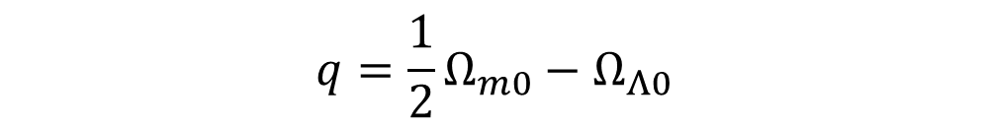

宇宙的加速状况与宇宙间各个物质成分的性质密切相关
$$q≡−\frac{\ddot{a}a}{{\dot{a}}^{2}}$$
定义减速因子:
$$q=−\frac{ \ddot{a}/a}{H_{0}^{2}}=\frac{4πG}{3H_{0}^{2}}\left(ρ_{m0}+2ρ_{r0}−2ρ_{Λ0}\right)=\frac{1}{2}Ω_{m0}+Ω_{r0}−Ω_{Λ0}$$
$$t=t_{0}:$$
若宇宙加速膨胀，要求$q<0$，必须有负压强的物质分量存在
$$q=\frac{1}{2}Ω_{m0}−Ω_{Λ0}$$
物质+真空主导的宇宙:

Slide 7
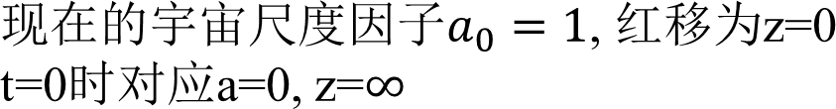

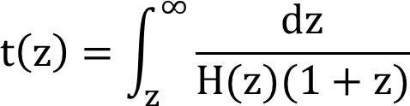

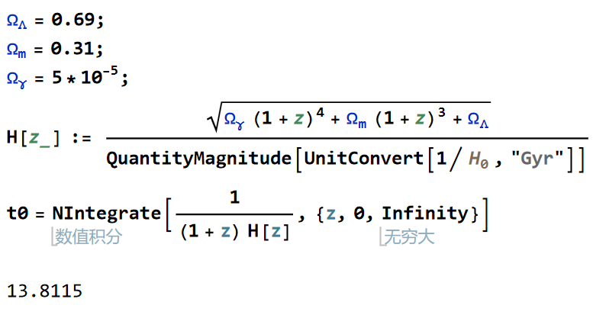
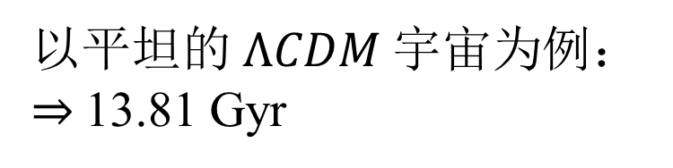
宇宙年龄
积分上下限：
上式积分得到宇宙年龄：
以平坦的$ΛCDM$宇宙为例：
$⇒$13.81 Gyr

Slide 8




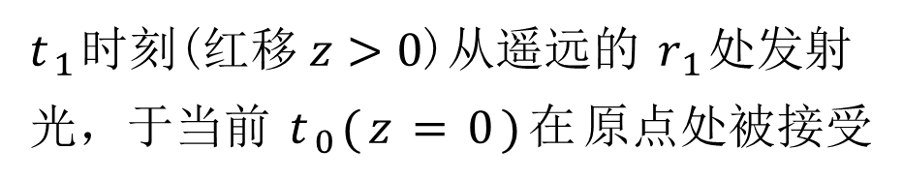
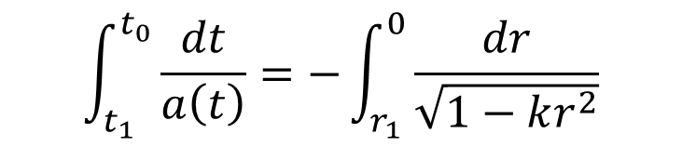

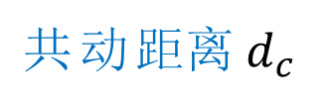
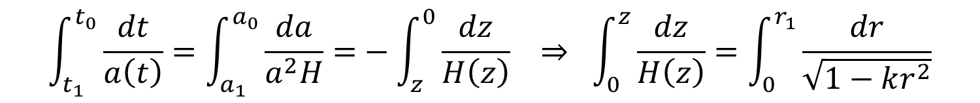
宇宙学距离
$$r_{1}$$
考虑光的径向运动
$$\int_{t_{1}}^{t_{0}}{\frac{dt}{a\left(t\right)}}=−\int_{r_{1}}^{0}{\frac{dr}{\sqrt{1−kr^{2}}}}$$
0
$t_{1}$时刻(红移$z>0$)从遥远的$r_{1}$处发射光，于当前${ t}_{0}(z=0)在$原点处被接受
$$\int_{t_{1}}^{t_{0}}{\frac{dt}{a\left(t\right)}=\int_{a_{1}}^{a_{0}}{\frac{da}{a^{2}H}=}}−\int_{z}^{0}{\frac{dz}{H\left(z\right)} } ⇒ \int_{0}^{z}{\frac{dz}{H\left(z\right)}}=\int_{0}^{r_{1}}{\frac{dr}{\sqrt{1−kr^{2}}}}$$
$共动$距离${ d}_{c}$

Slide 9
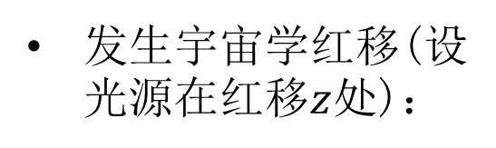
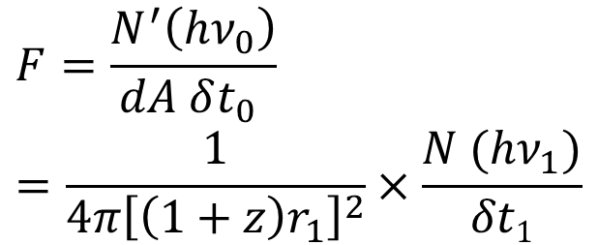
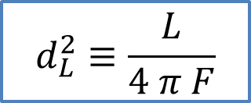
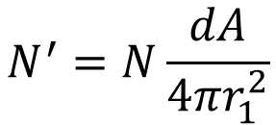
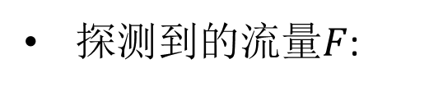
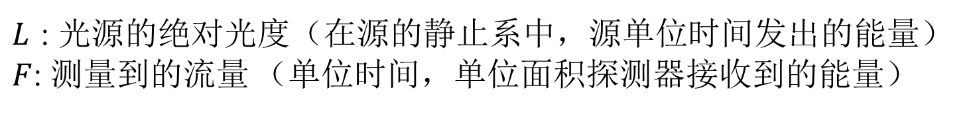
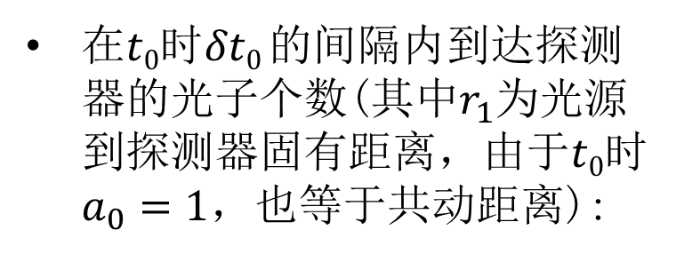

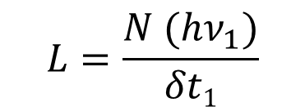
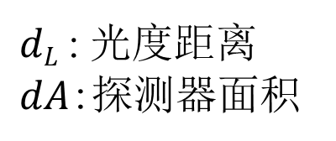

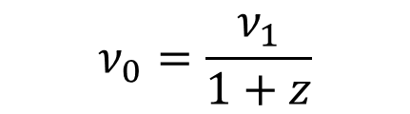
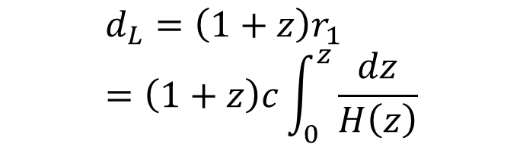
光度距离
$$d_{L}^{2}≡\frac{L}{4 π F}$$
用来表示远处光源在观测者看来有多弱的物理量
$L$: 光源的绝对光度（在源的静止系中，源单位时间发出的能量）
$F$: 测量到的流量 （单位时间，单位面积探测器接收到的能量）
$dL$: 光度距离
$dA$:探测器面积
光源在$t1$时$δt1$间隔内发出$N个$频率$ν_{1}$的光子，于是：
$$L=\frac{N (hν_{1})}{δt1}$$
探测到的流量$F$:
$$F=\frac{N^{′}\left(hν_{0}\right)}{dA δt_{0} }=\frac{1}{4π{\left[\left(1+z\right)r_{1}\right]}^{2}}×\frac{N (hν_{1})}{δt1}$$
在$t0$时$δt0$的间隔内到达探测器的光子个数(其中$r_{1}$为光源到探测器固有距离，由于$t0$时$a_{0}=1$，也等于共动距离):
$$N^{′}=N\frac{dA}{4πr_{1}^{2}}$$
最终得到：
发生宇宙学红移(设光源在红移$z$处)：
$$δt_{0}=\left(1+z\right)δt_{1}$$
$$d_{L}=\left(1+z\right)r_{1}=\left(1+z\right)c\int_{0}^{z}{\frac{dz}{H\left(z\right)}}$$
$$ν_{0}=\frac{ν_{1}}{1+z}$$

Slide 10
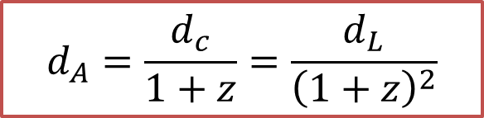
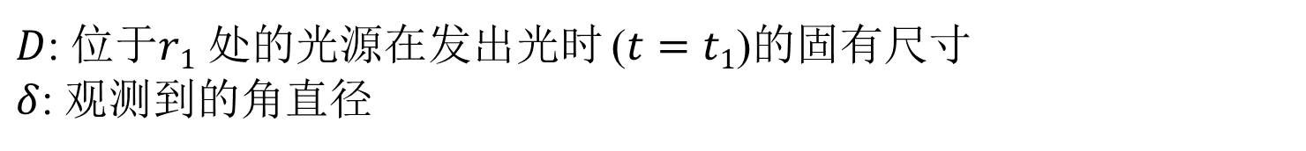
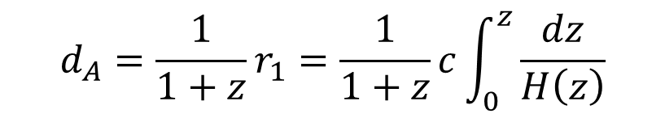


角直径距离
D
$$d_{A}≡\frac{D}{δ}=a\left(t_{1}\right)r_{1}$$
光线离开光源时刻相对原点的物理距离
$$a\left(t_{1}\right)=\frac{1}{1+z}$$
$D$: 位于$r1$处的光源在发出光时 ($t=t1$)的固有尺寸
$δ$: 观测到的角直径
δ
$$d_{A}=\frac{1}{1+z}r_{1}=\frac{1}{1+z}c\int_{0}^{z}{\frac{dz}{H\left(z\right)}}$$
$$d_{A}=\frac{d_{c}}{1+z}=\frac{d_{L}}{{\left(1+z\right)}^{2}}$$
综上：

Slide 11
The solutions of Friedmann Universe
尺度因子$a(t)$随时间的演化 ，即宇宙膨胀历史！

Slide 12




辐射主导转化为物质主导
观测得到：$Ω_{m}\sim 0.3≫Ω_{r}\sim 5×{10}^{−5}$，由于它们的演化规律为:
$$ρ_{m}\left(z\right)=ρ_{m0}{\left(1+z\right)}^{3}, ρ_{r}(z)=ρ_{r0}{(1+z)}^{4}$$
曾经必然存在某一时刻$zeq$物质-辐射相等
$1+z_{eq}=\frac{Ω_{m}}{Ω_{r}}$
$$zeq=3614$$
不同成分按照不同幂律随红移演化，必然有某些成分占主导的时期！

Slide 13









单一成分宇宙
1、对于物质、辐射，平坦宇宙中：
$$p_{i}=w_{i}ρ_{i}$$
$$ρ_{i}=ρ_{i0}a^{−3(1+w_{i})}=ρ_{i0}{(1+z)}^{3(1+w_{i})}$$
$$H^{2}=\frac{{\dot{a}}^{2}}{a^{2}}=\frac{8πGρ_{i0}}{3}a^{−3(1+w_{i})}=H_{0}^{2}a^{−3(1+w_{i})}$$
$$\int_{0}^{a(t)}{da a^{\frac{1}{2}(1+3w_{i})}}=H_{0}\int_{0}^{t}{dt }⇒a\left(t\right)={\left(\frac{3\left(1+w_{i}\right)}{2}H_{0} t\right)}^{\frac{2}{3(1+w_{i})}}={\left(t/t_{0}\right)}^{\frac{2}{3(1+w_{i})}}$$
$$t_{0}=\frac{2}{3\left(1+w_{i}\right)H_{0}}$$
得到单一成分宇宙的年龄：
辐射主导($w_{r}=\frac{1}{3}$)：
物质主导($w_{m}=0$)：
也就是 Einstein-de Sitter Universe (SCDM)
$$a_{r}\left(t\right)={\left(t/t_{r0}\right)}^{\frac{1}{2}},$$
$$t_{r0}=\frac{1}{2H_{0}}$$
$$a_{r}\left(t\right)={\left(t/t_{m0}\right)}^{\frac{2}{3}},$$
$$t_{m0}=\frac{2}{3H_{0}}$$
减速膨胀的宇宙

Slide 14





单一成分宇宙
2、曲率主导的宇宙(The Empty Universe)：
Also referred to as the Milne model
$$Ω_{r}=Ω_{m}=Ω_{Λ}=0, { Ω}_{k}=1$$
$$\frac{{\dot{a}}^{2}}{a^{2}}=−\frac{k}{a^{2}}$$
$$a_{k}\left(t\right)=\frac{t}{t_{k0}}$$
$$t_{k0}=\frac{1}{H_{0}}$$
均匀膨胀解
$$H_{0}^{2}=−k⇒k<0 (Open universe)$$
3、暗能量主导的宇宙(de Sitter Universe)：
在后续de Sitter Universe 的求解中，作为曲率为0的特例讨论

Slide 15









物质-曲率 宇宙
$$H^{2}=\frac{{\dot{a}}^{2}}{a^{2}}=\frac{8πGρ_{m0}}{3}a^{−3}−\frac{k}{a^{2}}$$
$$Ω_{r}=Ω_{Λ}=0,$$
$${ Ω}_{m}+Ω_{k}=1⟺H_{0}^{2}=\frac{8πGρ_{m0}}{3}−k$$
$H_{0}^{2},ρ_{m0}, k$三个变量，固定$H_{0}^{2}$则其余两者一一对应
$这里$选取固定$H_{0}^{2}$的思路数值求解，下一页解析求解采用固定$k$的思路
1、 ${ Ω}_{m}<1,Ω_{k}=−\frac{k}{a^{2}H^{2}}>0⟹k<0$, Open Cold Dark Matter (OCDM)：
$k=−H_{0}^{2}(1−{ Ω}_{m0})$，
$H^{2}=\frac{{\dot{a}}^{2}}{a^{2}}=\left(\left(H_{0}^{2}+k\right)−ka\right)a^{−3}$
2、 ${ Ω}_{m}>1,Ω_{k}=−\frac{k}{a^{2}H^{2}}<0⟹k>0$, The Closed Universe ：
公式不变，取不同的k

Slide 16






OCDM 解析求解
_{e}η _{+ e}−η
_{e}η _{− e}−η
coshη = , sinhη =
2 2
Ω
Ω
t → ^{M} e^{η}
a(t) = a₀ ^{M} (coshη −1);
4H (1−Ω
₎3/ 2
2(1−Ω )
0
M
M
当t → ∞
Ω_{M}
(sinhη −η)
Ω_{M}
₎1/ 2 _{H t}
t =
₎3/ 2
a(t) → a
e^{η} → (1− Ω
2H (1−Ω
⁰ 4(1−Ω )
M
0
0
M
M
expand forever!!!

Slide 17
The Closed Universe 解析求解
Ω_{R} = Ω_{Λ} = 0, Ω_{M} + Ω_{k} = 1, Ω_{M} > 1, Ω_{k}< 0, k = 1
Ω_{M}
a(t) = a
(cosη −1)
0
2(1−Ω )
M
Ω_{M}
t =
₋₁₎3/ 2
(η − sinη)
2H (Ω
0
M
a(t) starts from 0, and reaches a maximum value at η=π
Ω_{M}
a = a
0 _{Ω}
max
−1
M
The age of the universe is
1
πΩ_{M}
t =
₋₁₎3/ 2
max
2H (Ω
0
M

Slide 18


宇宙常数-物质 宇宙
For a Universe with both matter and cosmological constant, we have

Slide 19




Slide 20







de Sitter Universe (Vacuum-dominated)
宇宙常数-曲率 宇宙
$${ Ω}_{Λ0}+Ω_{k0}=1⇒k=\frac{Λ}{3}−H_{0}^{2}，$$
依旧3个自由变量，固定$k$分类讨论
$$H^{2}=\frac{{\dot{a}}^{2}}{a^{2}}=\frac{8πGρ_{Λ0}}{3}−\frac{k}{a^{2}}=\frac{Λ}{3}−\frac{k}{a^{2}}$$
$$\dot{a} =\sqrt{\frac{Λ}{3}a^{2}−k}$$
取$\frac{Λ}{3}=1$绘制

Slide 21



ΛCDM Universe
$$H^{2}=\frac{{\dot{a}}^{2}}{a^{2}}=H_{0}^{2}[Ω_{m0}a^{−3}+Ω_{Λ0}+\left(1−Ω_{m0}−Ω_{Λ0}\right)a^{−2}]$$
忽略辐射成分，固定$H_{0}^{2}$
$$\dot{a}\sqrt{a}=H_{0}{\left[Ω_{m0}+\left(1−Ω_{m0}−Ω_{Λ0}\right)a+Ω_{Λ0}a^{3}\right]}^{1/2}$$
容易直接数值求解

